Slide 1
CHAPITRE 2 – LA PRODUCTION
Comment sont fabriqués les biens et services que l’on consomme ?
Comment est partagée la richesse monétaire qui en découle ?

Slide 2
1 - Panorama du tissu économique français
Chapitre 2 - La production

Slide 3
Des entreprises mais pas que…
Les entreprises, 85% de la production nationale
La production est aujourd’hui le fait, majoritairement, des entreprises. De l’ordre de 85% de la production nationale chaque année
Les administrations, 12% de la production nationale
Les administrations publiques produisent l’équivalent de 500 milliards d'euros de services, soit 12% du PIB en 2019, essentiellement dans les domaines régaliens (police, justice, armée), la santé et l’éducation.
Les associations, 3% de la production nationale
Les associations ont un budget annuel de 80 milliards d’euro en 2018, soit 3,5% PIB, plus que l’agroalimentaire et l’agriculture réunis (source : les échos) et représentent près de 10% de l’emploi privé.

Slide 4
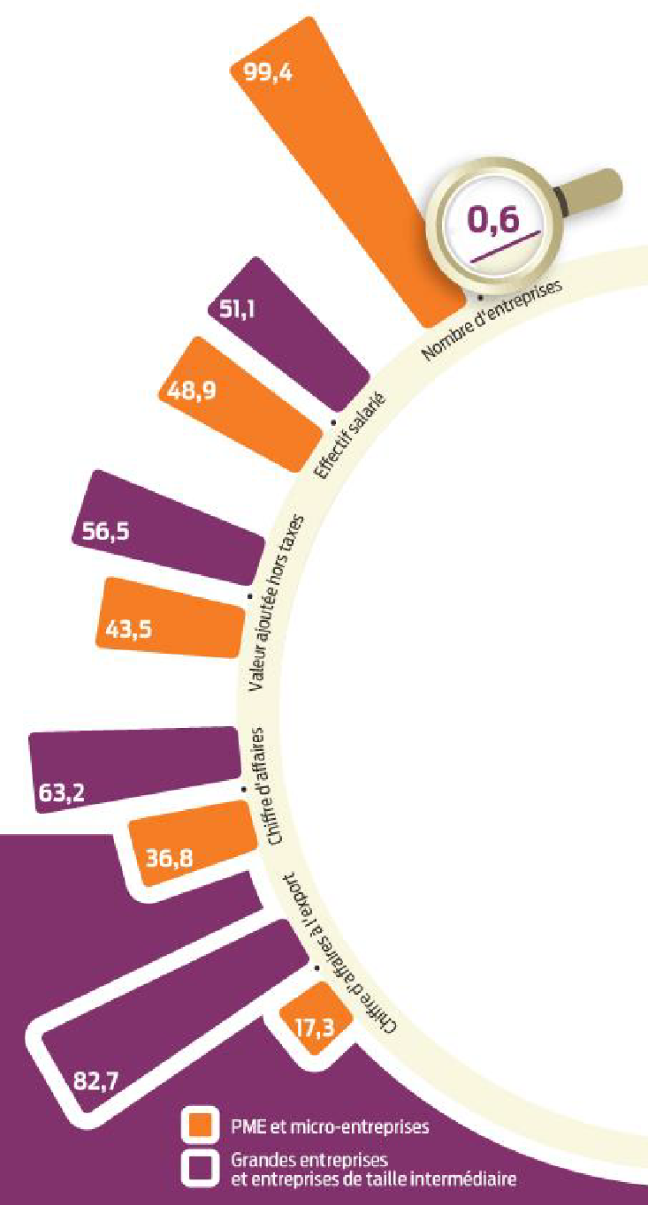
Un tissu productif très concentré
Les grandes entreprises ne représentent que 0,6% du total des 2,5 millions d’entreprises en France. Mais elles concentrent les emplois, la création de richesse et les exportations.
Grandes entreprises (dont ETI)→ ≥ 250 salariés
Entreprises moyennes →[50; 250[ salariés
Petites Entreprises →[10; 50[ salariés
Très petites entreprises → < 10 salariés
Source : Alternatives économiques 01/10/2013 HORS-SÉRIE N°098

Slide 5
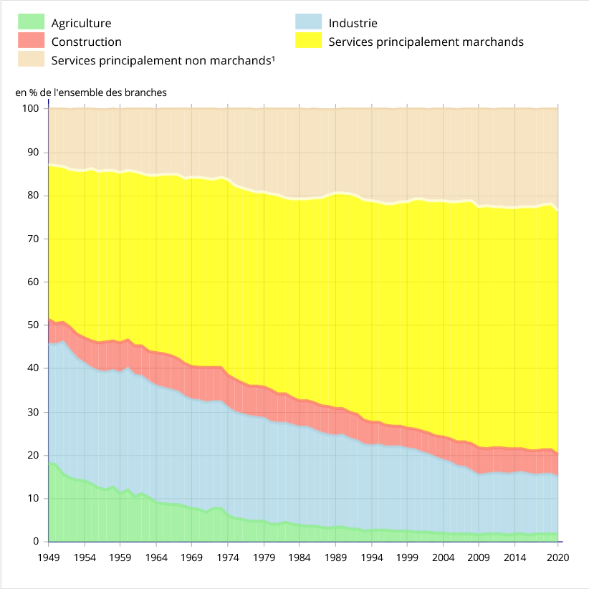
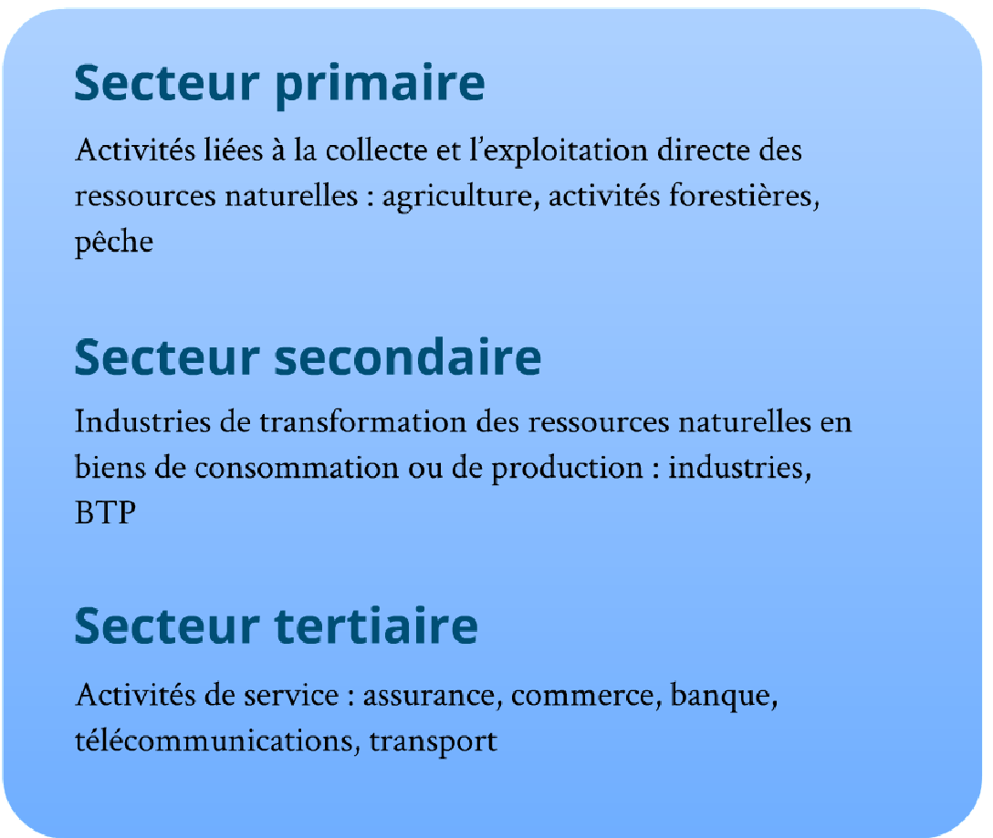
Une économie essentiellement tertiaire
Valeur ajoutée par branche
1. Regroupement « Administration publique, Enseignement, Santé humaine et action sociale ».
Champ : France. Source : Insee, comptes nationaux - base 2014.

Slide 6
2 - Les conditions de la production
Chapitre 2 - La production

Slide 7
La production, un processus de transformation

Slide 8
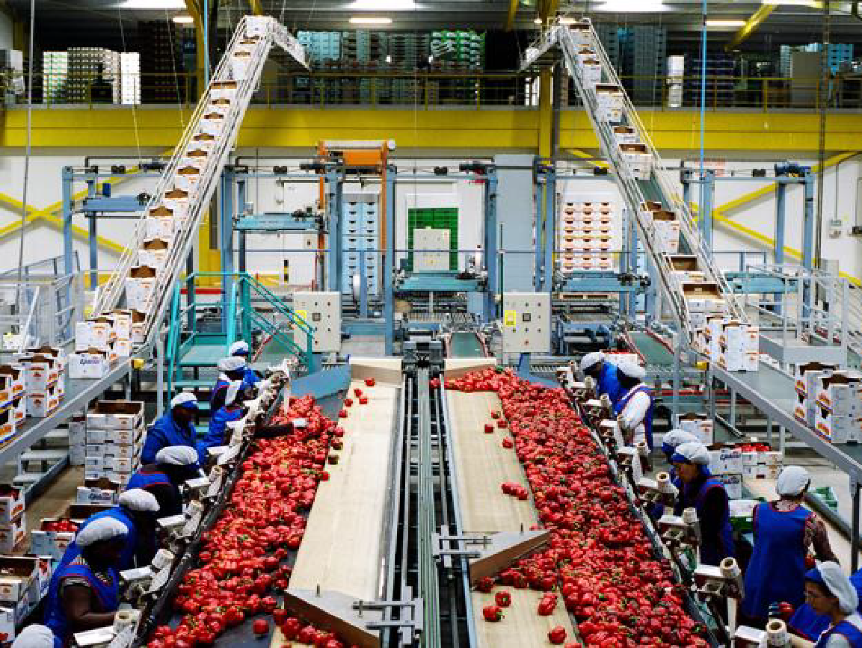
Issu de la combinaison des facteurs de production
Travail et capital sont substituables quand plusieurs combinaisons des facteurs de production sont possibles pour obtenir la même production.
Travail et capital sont complémentaires quand il n’existe qu’une seule combinaison des facteurs de production disponible pour obtenir une certaine production.

Slide 9
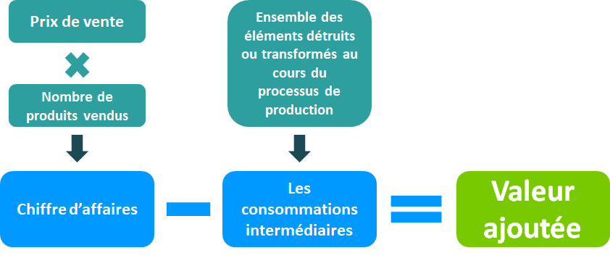
Et créateur de richesses matérielles
La richesse créée par une unité de production se mesure par la Valeur Ajoutée (VA)

Slide 10
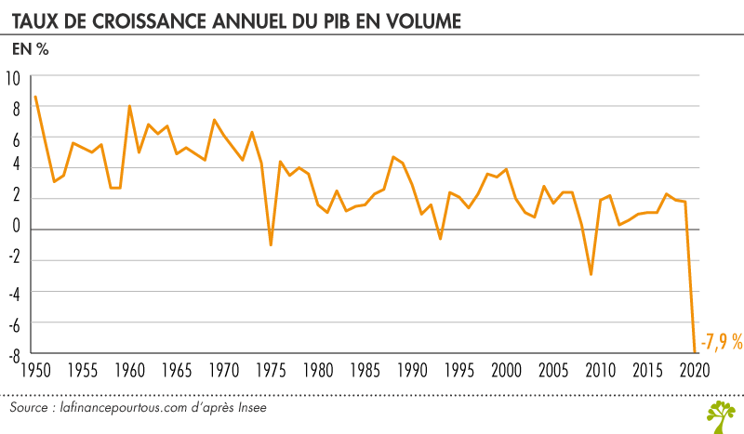
Et créateur de richesses matérielles
Au niveau national, la richesse créée par l’ensemble des unités de production se mesure par le Produit Intérieur Brut (PIB)
PIB = ∑ VALEURS AJOUTÉES
PIB 2019 : 2 323 milliards €
PIB 2020 : 2 130 milliards €, -7,9%
PIB 2021 : 2 275 milliards €, +6,8%

Slide 11
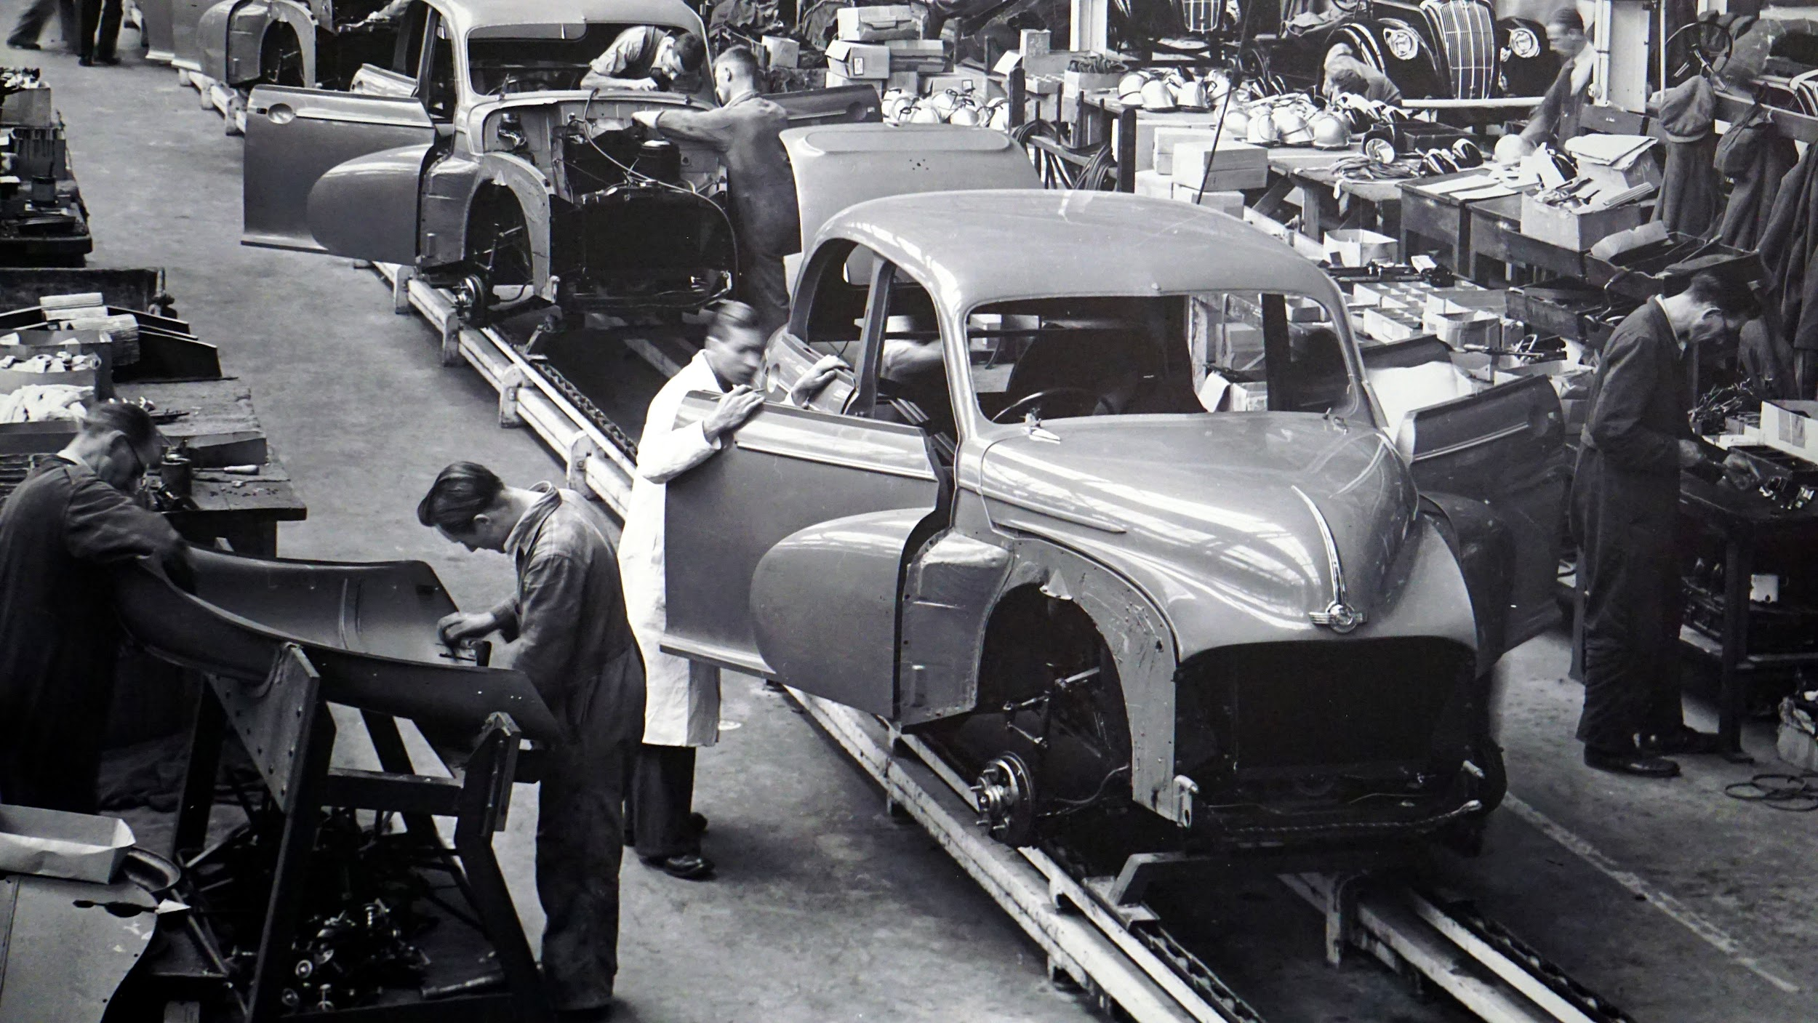
3 - La productivité, au coeur de la création de richesses
Chapitre 2 - La production

Slide 12
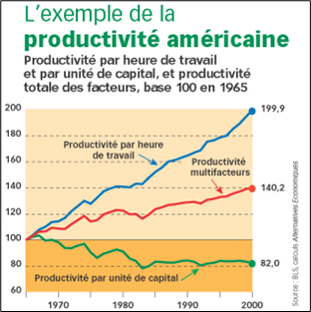
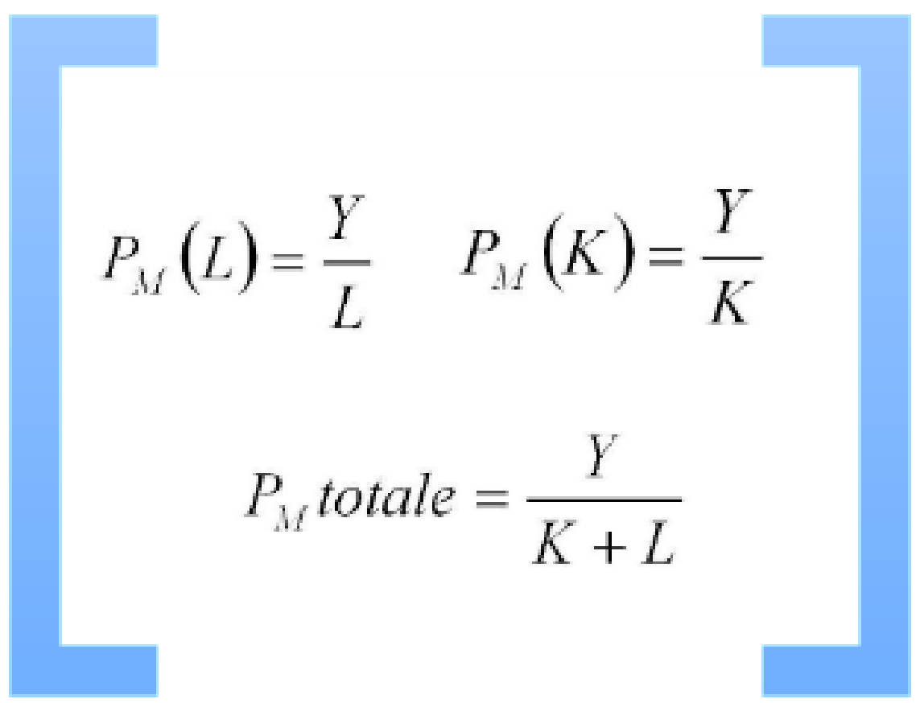
Qu’est-ce que la productivité ?
La productivité est le rapport entre la production et la quantité de facteurs qui ont permis de la réaliser (travail vs capital). Elle traduit l’efficacité de chacun des facteurs de production. Quand la productivité augmente, on parle de gains de productivité.
Il y a 3 mesures de la productivité :
La productivité du travail
La productivité du capital
La productivité globale des facteurs
Comment a évolué la productivité des différents facteurs aux États-Unis entre 1960 et 2000 ?

Slide 13
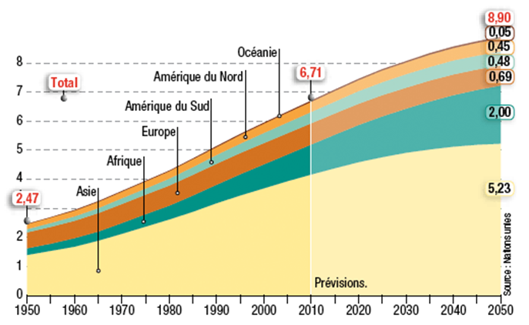
La productivité, condition nécessaire d’une création durable de richesses
Augmenter la quantité de travail utilisée… une solution en trompe-l’oeil
France - Après une hausse continue depuis 1975, la population active commencerait à diminuer à partir de 2040
La population active recouvre l’ensemble des personnes de 15 ans ou plus susceptibles de contribuer à la production nationale, c’est‑à‑dire qui sont soit en emploi, soit au chômage : c’est la ressource en main‑d’œuvre. En moyenne en 2021, la France compte 30,1 millions d’actifs au sens du Bureau international du travail (BIT) vivant en logement ordinaire, dont 27,7 millions occupent un emploi et 2,4 millions sont au chômage.
[...] sous les hypothèses du scénario central des dernières projections démographiques, la population active continuerait de progresser durant les deux décennies à venir, à un rythme plus lent que sur la période 2011‑2021 : + 20 000 actifs par an en moyenne jusqu’en 2040.. Dans ce scénario, la tendance s’inverserait nettement à partir de 2040, avec une baisse annuelle moyenne de 50 000 personnes actives par an jusqu’en 2050, puis entre – 30 000 et – 40 000 actifs par an entre 2050 et 2070.
Source : INSEE
→ Le vieillissement démographique, un frein à la croissance économique

Slide 14
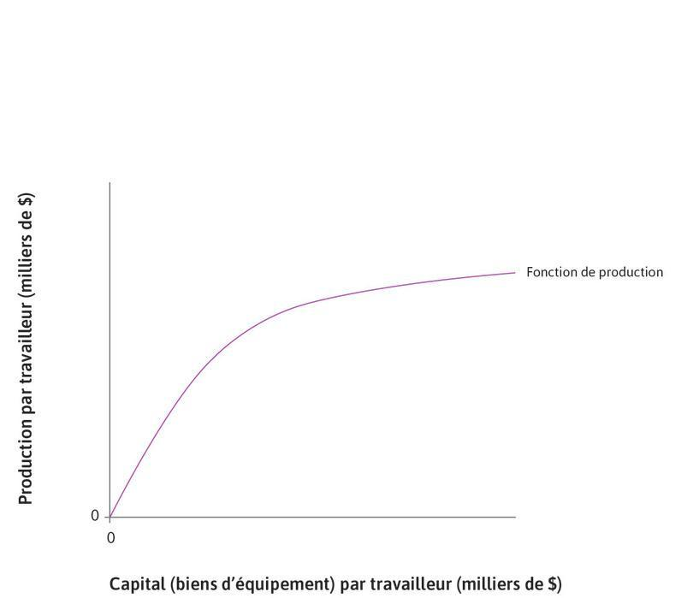
La productivité, condition nécessaire d’une création durable de richesses
Augmenter la quantité de capital utilisé, une solution à court terme : la loi des rendements décroissants
L'investissement – i.e l’augmentation de la quantité de capital - est considéré comme une clé de la croissance, car il augmente la productivité du travail. L’investissement va donc permettre de remplacer une partie du travail humain par du travail de machine (substitution).
Un effet limité à terme : la loi des rendements décroissants

Slide 15
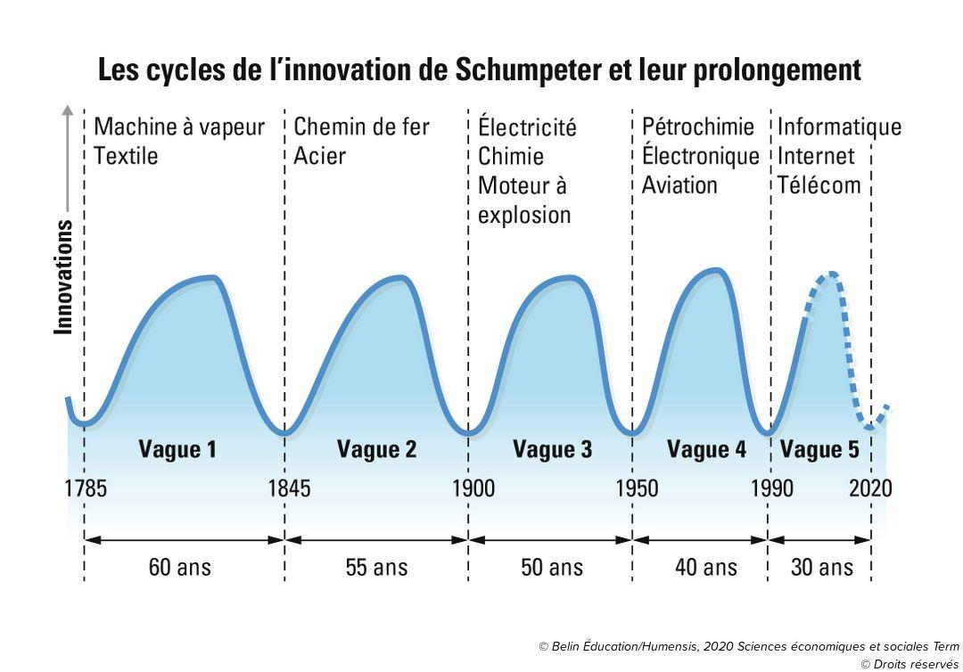
Le rôle du progrès technique dans la productivité
Le progrès technique, un vrai levier de gains de productivité !
Le progrès technique se traduit par des gains de productivité car il améliore l’efficacité des facteurs de production (travail, capital) ainsi que de leur combinaison capital / travail.
Il trouve son origine dans l’amélioration des connaissances scientifiques, techniques et managériales et se traduit par :
De nouvelles machines, capables de réaliser des tâches de + en + complexes.
De nouvelles organisations du travail, de + en + performantes
Un effet potentiellement illimité
Les grappes d’innovations. Schumpeter (1939)
à l’origine des révolutions industrielles.

Slide 16
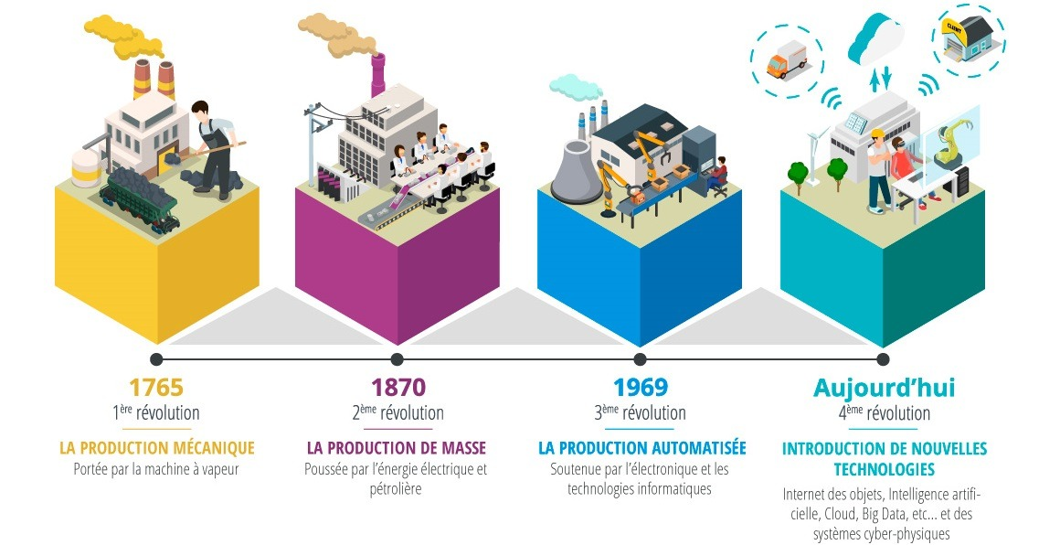
Le rôle du progrès technique dans la productivité
Illustration – le cas des technologies de l’information
A partir du document « La 3ème révolution industrielle », répondre aux deux questions suivantes :
Pourquoi peut-on parler de révolution industrielle à propos des technologies de l’information ?
Pourquoi ces innovations ne se sont pas traduites immédiatement par des gains de productivité ?

Slide 17
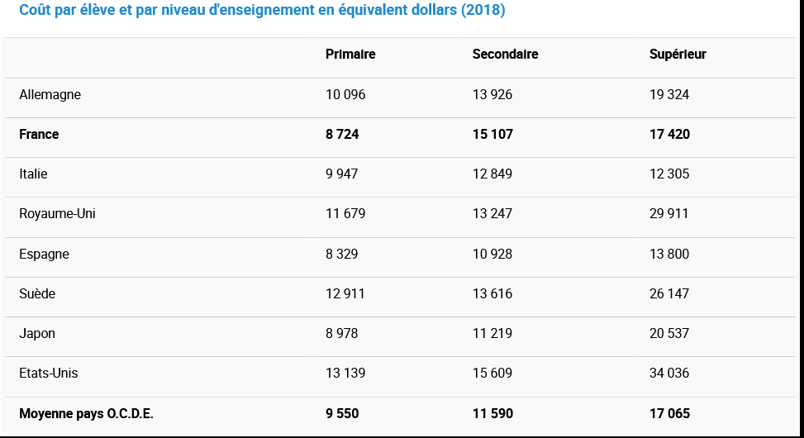
Le rôle de la formation dans la productivité
La formation, condition nécessaire de la productivité du travail… et du capital !
Le niveau général de formation d’une population est déterminante car elle influence directement et indirectement sa productivité :
directement car elle rend plus efficace, plus rapide dans son travail.
indirectement car elle conditionne la capacité à utiliser les machines fournies et à intégrer le progrès technique.
On peut parler de “capital humain” (Gary Becker, 1964) par analogie avec le capital financier ou matériel / immatériel.
En France, en 2019, l’Etat a dépensé 6,6% du PIB dans l’éducation.
Source : Ministère de l’enseignement

Slide 18
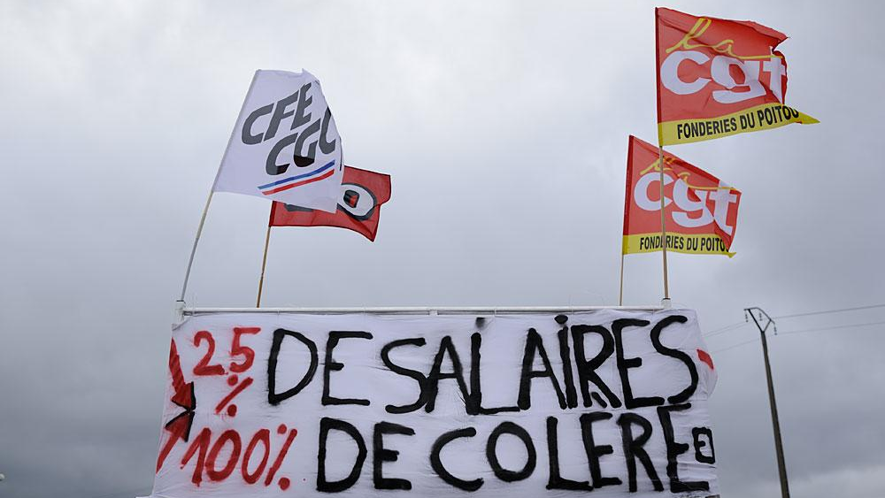
3 - La question du partage des richesses
Chapitre 2 - La production

Slide 19
Comment valoriser ces gains de productivité ?
Gains de productivité
Produire plus à quantité de travail et capital donné
Réduire la quantité de facteurs de production utilisés pour fabriquer une même production
Augmenter les salaires
Augmenter les bénéfices
Augmenter la compétitivité (baisse coût de revient)
Augmenter le chômage / réduire le temps de travail

Slide 20
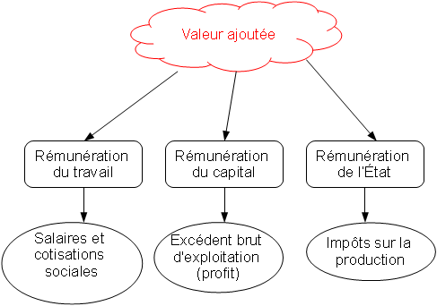
Le partage de la valeur ajoutée entre salaires, impôts et bénéfices
Les bénéficiaires de la valeur ajoutée ?
Comment s’explique le partage de la valeur ajoutée ?
1- Les choix de production
Plus la production est intensive en capital, plus une part importante de la VA va rémunérer les apporteurs de capitaux (actionnaires, banques).
2 - Les gains de productivité
Les gains de productivité donnent des marges de manœuvre pour augmenter sa rémunération d’un facteur de production sans affaiblir la rémunération de l’autre facteur de production ou devoir augmenter les prix de vente (i.e. ↘ compétitivité).
3 - Le rapport de force entre salariés et employeurs
Ce dernier est fonction des conditions économiques et notamment du taux de chômage. Il conditionne la capacité à négocier une part importante de la valeur ajoutée créée.

Slide 21
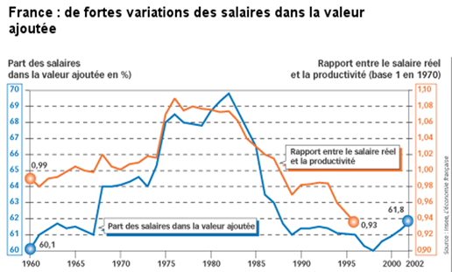
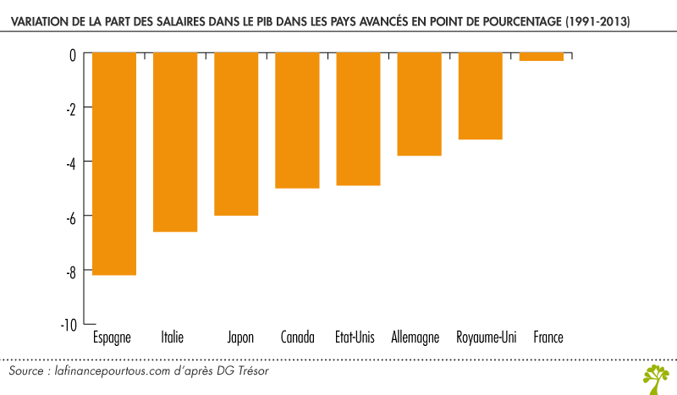
Le partage de la valeur ajoutée entre salaires, impôts et bénéfices
Le cas de la France

Slide 22
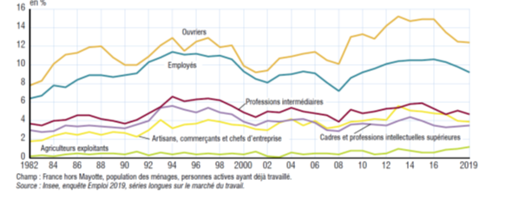
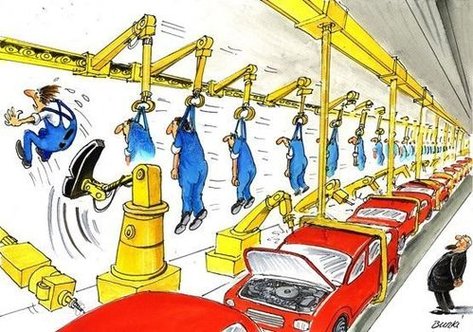
Productivité et emploi, des relations complexes
La productivité est une menace pour l’emploi des non qualifiés
L’intuition
A partir du document “le progrès technique détruit-il des emplois ?", expliquez en quoi le progrès technique peut détruire des emplois.
Les chiffres
Le différentiel de chômage entre qualifiés et non qualifiés

Slide 23
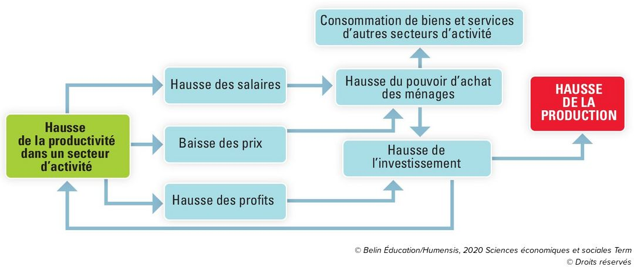
Productivité et emploi, des relations complexes
La productivité, une source de nouveaux emplois, de meilleure qualité
L’intuition
A partir du document “le progrès technique détruit-il des emplois ?”,, expliquez en quoi le progrès technique peut créer des emplois.
L’effet de déversement

Slide 24
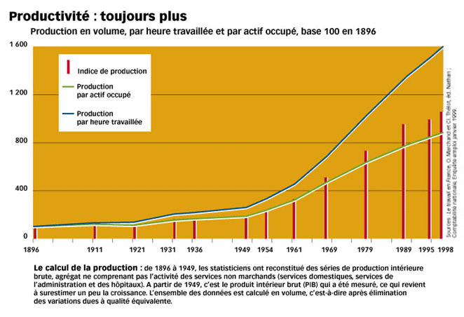
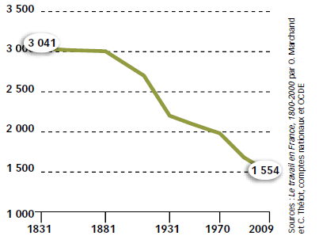
La productivité, un levier pour réduire le temps de travail
Le temps de travail a été divisé par deux en un siècle… grâce à l’explosion des gains de productivité.
Evolution de la durée annuelle du travail en France,
en heures

